Slide 1
Технология построения
дорожной карты
тьюторианта
Максимов Евгений Ильич,
учитель истории
лицея №121 Советского района г. Казани

Slide 2

Модель тьютерского сопровождения
Диагностико - мотивационный
Проектировочный
Практический
Аналитический

Slide 3

Знакомство с подопечными и исследование их зон роста:
Исследование потребностей молодого специалиста;
Составление плана развития молодого специалиста;
Определение темперамента подопечного.

Slide 4
Пример вопросов из анкеты для молодого специалиста
На ваш взгляд, владеете ли вы следующими компетенциями?
Составление и реализация интерактивных планов уроков
Проведение уроков с применением инновационных методов преподавания
Внедрение ФГОС в урочную и внеурочную деятельность
Эффективное и целесообразное использование ИКТ на уроках
Дифференцированный подход в работе с детьми с особыми образовательными потребностями
Формирование у учеников активной гражданской позиции

Slide 5
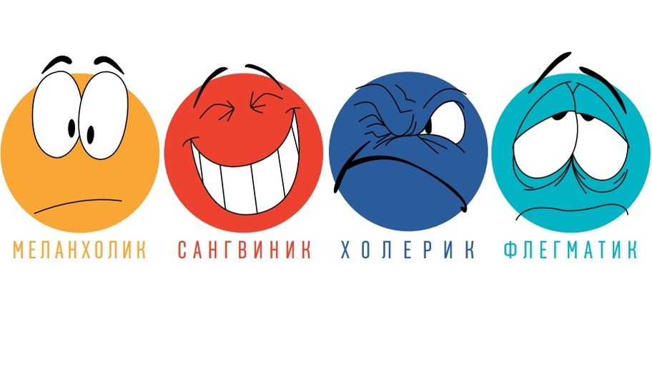
Определение темперамента подопечного.

Slide 6

Посещение подопечным урока наставника
Посещение урока;
Анализ урока;
Методический коучинг.

Slide 7

Посещение урока подопечного наставником и проведение методического коучинга
Цикл методического коучинга:
Обсуждение урока ;
Просмотр урока;
Обсуждение после урока.

Slide 8
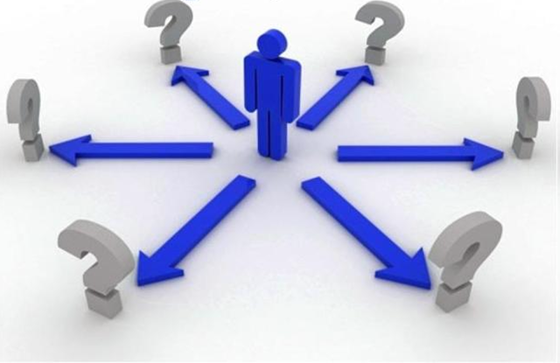

ОСНОВНЫЕ ТРУДНОСТИ ПЕДАГОГОВ
Личностные
Педагогические

Slide 9
Карта тьюторского сопровождения учителя
Ф.И.О. педагога _________________________________________________
Должность – Учитель истории и английского языка
Общий стаж – 0
Педагогический стаж - 0
Квалификационная категория - нет
Нагрузка в учебном году - 26 часов
Классы: 1, 5, 9, 11
Темперамент – Холерик, Экстраверт.
Диагностика:
-собеседование с учителем (учителем мечтала стать с детства, любит детей, считает, что профессия учитель одна из самых нужных профессий для общества)
-посещение урока –22.09. 17. ( тема проведенного урока соответствует рабочей программе);
Анализ урока, корректировка:
1. Учитель правильно и обоснованно определила цели урока с учетом программных требований и содержания учебного материала.
2. Структура данного урока соответствует его цели и типу.
3. Следует отметить правильную речь учителя, хорошую дикцию.
Рекомендации:
1. Очень много говорила на уроке сама, работа детей была минимальной
2. Учителю работать над развитием речи учащихся, добиваться четких, полных развернутых ответов.
3. Обязательно подводить итог урока.
4. Своевременно выставлять и комментировать оценки за урок.
5. Домашнее задание не было дифференцированным
Методический коучинг.

Slide 10
Диагностика:
-Повторное посещение урока –29.09. 17 ( тема проведенного урока соответствует рабочей программе);
Анализ, корректировка:
1. Умело выбирает темп урока, задания, требующие напряженного интеллектуального труда чередуется с более легкими.
2. Умеет отбирать учебный материал с учетом уровня усвоения знаний учащимися.
3.Создана хорошая рабочая атмосфера на уроке.
4. Домашнее задание было дифференцированным
Рекомендации: 1.Западает актуализация знаний.
2.Своевременно выставлять и комментировать оценки за урок.
Можно привлечь к оцениванию выполненных работ самим учащимся.
3. Разнообразность формы проведения физкультминуток.
4.Мало работала с текстом.
Посещение урока всей командой 18.10.17 ( тема проведенного урока соответствует рабочей программе);
Анализ: 1.Структура данного урока соответствует его цели и типу. Умело организует начало урока.
2. Этапы урока взаимосвязаны и логически последовательны, переход от одного этапа к другому осуществляется с помощью проблемных связок
3. При изучении нового материала рационально было использовано время на опрос.
4. Учитель использует разнообразные тренировочные упражнения для закрепления полученных знаний по теме
Рекомендации:
1.Обязательно делать рефлексию по изученному материалу.
2.Своевременно выставлять и комментировать оценки за урок. Можно привлечь к оцениванию выполненных работ самим учащимся.

Slide 11
Открытый урок – 17.11.17 ( тема проведенного урока соответствует рабочей программе);
Анализ:
Учитель правильно и обоснованно определила цели урока с учетом программных требований и содержания учебного материала.
Умело выбирает темп урока, задания, требующие напряженного интеллектуального труда, чередуется с более легкими.
Время использует эффективно.
Использует пути формирования самостоятельного мышления средствами содержания учебного материала (развивает умение осознанного осмысления учебного материала.
Учитель использует разнообразные тренировочные упражнения для закрепления полученных знаний по теме, при этом осуществляет индивидуальный разноуровневый подход при выполнении предложенных заданий.
Создана хорошая рабочая атмосфера на уроке.
Домашнее задание имеет дифференцированный характер
Рекомендации:
1. Учителю работать над развитием речи учащихся, добиваться четких, полных развернутых ответов.
2. Разнообразность формы проведения физкультминуток
методические консультации:
23.09. 17. ( Конструирование урока )
04.10. 17 (Типы уроков)
17.10.17 (Методы обучения - И.М. Осмоловская « Словесные и наглядные методы обучения»)
21. 11.17. ( Как стать хорошим учителем? Ли Лефевер “Искусство объяснть”)
14. 12.17 ( Прочитать книгу: Дуг Лемов “Мастерство учителя”)
.

Slide 12
